Slide 1
SÉANCE B1 · MODULE 4
L'appel au service
Un menu automatisé, quatre minutes d'attente, puis quelqu'un décroche. Ce qui décide de la suite, c'est la première phrase — et le numéro qu'on note avant de raccrocher.
75 minutes · Les services de ma ville
Notes:
Ouverture du défi 1. Ramasser le devoir A4 : quels mots officiels chacun a-t-il relevés ? En écrire cinq au tableau avant de commencer.

Slide 2
OBJECTIFS DE LA SÉANCE
À la fin, je serai capable de…
1
comprendre un menu téléphonique automatisé ;
2
dire en une seule phrase pourquoi on appelle ;
3
reconnaître les cinq moments d'un appel à un service ;
4
savoir ce qu'est une requête et pourquoi il faut la demander.
B1 · Les services de ma ville
2
Notes:
Lire les objectifs à voix haute. Y revenir au billet de sortie.

Slide 3
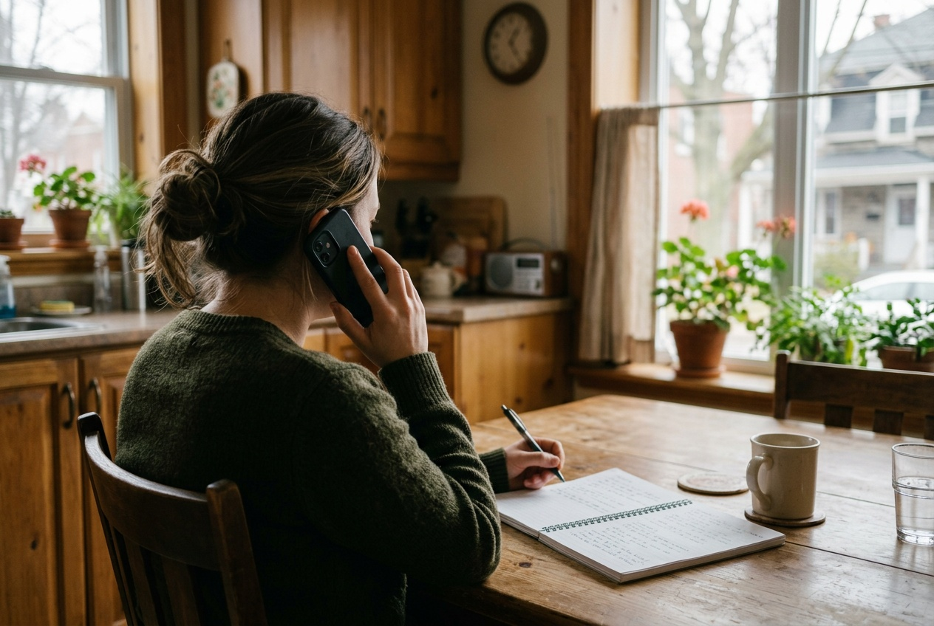
DISCUSSION
Qu'est-ce qui vous arrête quand vous devez téléphoner ?
Le menu au début ?
La peur de ne pas comprendre la réponse ?
Ne pas savoir quoi dire en premier ?
Devoir écrire en même temps qu'on écoute ?
B1 · Les services de ma ville
3
Notes:
Laisser parler longuement : c'est la séance où les blocages se disent. Les noter au tableau ; les quatre séances du bloc B les traitent tous, et le dire rassure.

Slide 4
DIALOGUE · 1 DE 3
Le menu, puis quelqu'un
Écoutez d'abord, diapositive masquée.
VOIX
Vous avez joint le service à la clientèle de la Ville. Pour le français, faites le un.
VOIX
Pour un problème de collecte, faites le trois. Pour parler à un préposé, restez en ligne. Le temps d'attente est d'environ quatre minutes.
MICHELINE
Bonjour, Micheline à l'appareil. Comment puis-je vous aider ?
LEÏLA
Bonjour. Je vous appelle parce que mon bac brun n'a pas été ramassé depuis deux semaines.
B1 · Les services de ma ville
4
Notes:
Faire remarquer la dernière réplique : une phrase, un fait, une durée. C'est le modèle de tout le défi. La faire répéter par trois élèves.

Slide 5
DIALOGUE · 2 DE 3
S'identifier, et épeler
MICHELINE
Deux semaines, d'accord. Vous êtes à quelle adresse ?
LEÏLA
Au 7412, rue De Normanville, appartement 3. À Villeray.
MICHELINE
Et votre code postal, s'il vous plaît ?
LEÏLA
H2R 2V8. Je peux vous l'épeler : H, deux, R, deux, V, huit.
B1 · Les services de ma ville
5
Notes:
Leïla épelle sans qu'on le lui demande. C'est le geste à installer : on n'attend pas de ne pas être compris pour épeler.

Slide 6
DIALOGUE · 3 DE 3
Le numéro de requête
LEÏLA
Je voudrais savoir si le bac va être vidé cette semaine quand même.
MICHELINE
J'ouvre une requête pour un ramassage supplémentaire. Le délai est de trois jours ouvrables.
LEÏLA
Trois jours ouvrables. Et comment est-ce que je fais pour suivre ma demande ?
MICHELINE
Je vous donne un numéro de requête. Vous notez ? 24-118-7690.
B1 · Les services de ma ville
6
Notes:
Deux choses à souligner : c'est Leïla qui demande comment suivre sa demande, et c'est cette question qui fait apparaître le numéro.

Slide 7
UNE DEMANDE SANS REQUÊTE N'EXISTE PAS
Sans numéro, personne ne peut la retrouver — et vous n'avez rien à rappeler.
La question qui change un appel en démarche tient en huit mots : « Est-ce que vous ouvrez une requête ? » Beaucoup d'appels se terminent par une promesse orale que rien ne conserve.
B1 · Les services de ma ville
7
Notes:
Diapositive à photographier. Faire répéter la question à voix haute par tout le groupe, deux fois. C'est un automatisme à installer.

Slide 8
LES CINQ MOMENTS D'UN APPEL
Toujours le même ordre
MOMENT
CE QU'ON Y FAIT
1. Le menu
on écoute et on appuie — rien à dire
2. La raison
une phrase, un fait, une durée
3. L'identification
adresse, code postal, on épelle au besoin
4. Les questions
deux ou trois, précises
5. La clôture
on note le numéro, on le répète, on remercie
Le moment 5 est celui qu'on saute quand on est pressé — et c'est celui qui coûte le plus cher.
B1 · Les services de ma ville
8
Notes:
Diapositive à photographier. C'est la carte de route du défi 1 tout entier ; les élèves peuvent l'avoir sous les yeux en appelant.

Slide 9
RACONTER AU LIEU D'ANNONCER
Le piège le plus fréquent
ON ENTEND SOUVENT
IL FAUT DIRE PLUTÔT
Bonjour, alors voilà, c'est parce que je suis arrivée ici il y a huit mois et…
Bonjour, je vous appelle parce que mon bac n'a pas été ramassé depuis deux semaines.
Un préposé trie les appels : il a besoin de savoir en dix secondes de quoi il s'agit. Le contexte viendra s'il le demande. Commencer par l'histoire fait perdre l'attention avant d'arriver au fait.
B1 · Les services de ma ville
9
Notes:
Faire vivre l'erreur : demander à un élève de raconter longuement pendant que vous jouez le préposé, et montrer que vous ne savez toujours pas quoi noter.

Slide 10
COMPRÉHENSION
Vrai ou faux ?
Répondez d'après l'appel.
1
Le menu annonce environ quatre minutes d'attente.
2
Micheline demande le numéro d'assurance sociale.
3
Leïla épelle son code postal sans qu'on le lui demande.
4
La collecte se fait le mardi matin dans son secteur.
5
Leïla sortait son bac au bon moment depuis le début.
6
Le délai annoncé est de trois jours ouvrables.
B1 · Les services de ma ville
10
7
Leïla répète le numéro de requête pour le confirmer.
Notes:
Faire justifier chaque « faux » par la réplique exacte. La cinquième est celle qui explique tout le problème : la faire retrouver dans le dialogue.

Slide 11
CORRECTION
Vrai ou faux ?
Correction — on lit la réponse, on ne commente pas l'erreur.
1
Le menu annonce environ quatre minutes d'attente. » vrai
2
Micheline demande le numéro d'assurance sociale. » faux — l'adresse et le code postal
3
Leïla épelle son code postal sans qu'on le lui demande. » vrai
4
La collecte se fait le mardi matin dans son secteur. » vrai
5
Leïla sortait son bac au bon moment depuis le début. » faux — vers midi, trop tard
6
Le délai annoncé est de trois jours ouvrables. » vrai
B1 · Les services de ma ville
11
7
Leïla répète le numéro de requête pour le confirmer. » vrai
Notes:
Corriger en groupe. Donner la bonne réponse, sans revenir sur qui s'est trompé.

Slide 12
BILLET DE SORTIE
Écrivez la première phrase de l'appel que vous auriez à faire.
Une seule phrase : « Bonjour, je vous appelle parce que… »
Un fait, et depuis quand. Nous les lirons ensemble à la séance B2.
B1 · Les services de ma ville
B1 · Les services de ma ville
12
Notes:
Devoir très court et très ciblé. Il donne le matériel d'ouverture de B2 et permet de corriger la formulation avant que l'appel réel ait lieu.

